Slide 1
Робототехника для одаренных детей
Подготовила: Гусева О.А.

Slide 2
Цель:
Создание условий для поиска, поддержки и продвижения одарённых в области технического творчества школьников по направлению «Образовательная робототехника».
Задачи:
1. Воспитание и поддержка талантливой молодежи, обладающей лидерскими качествами, современным инженерным мышлением, способной решать сложнейшие задачи в высокотехнологичных отраслях экономики страны.
2. Техническое обеспечение, методическая и учебно-дидактическая база по курсам «Робототехника: конструирование и программирование» и «Технология» по направлению «Робототехника: конструирование и программирование» на всех ступенях среднего (полного) общего образования

Slide 3
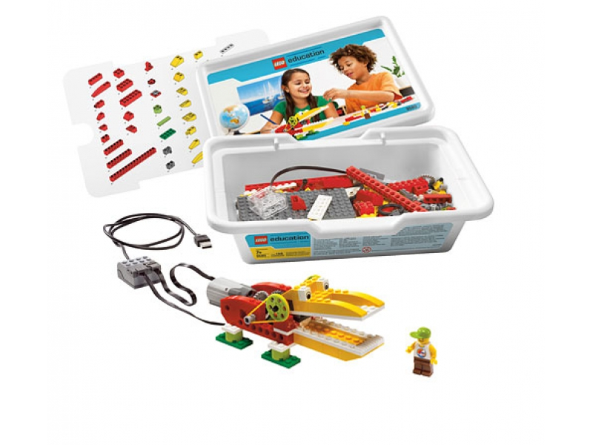
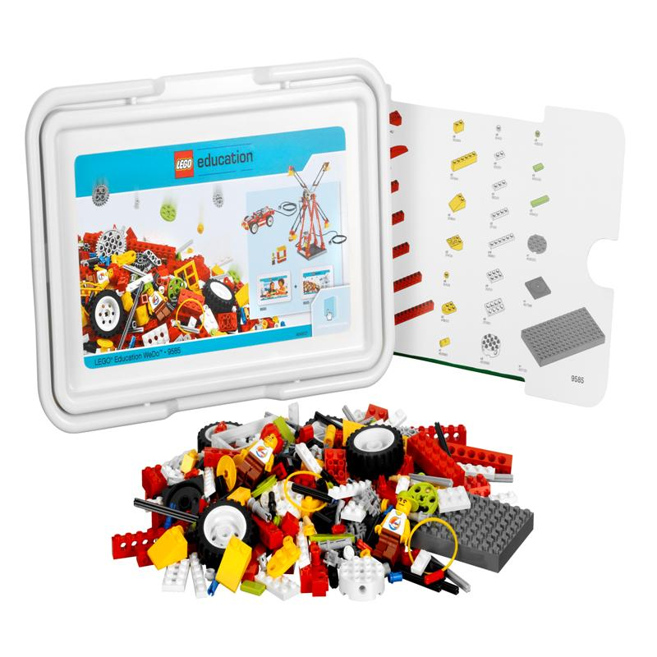
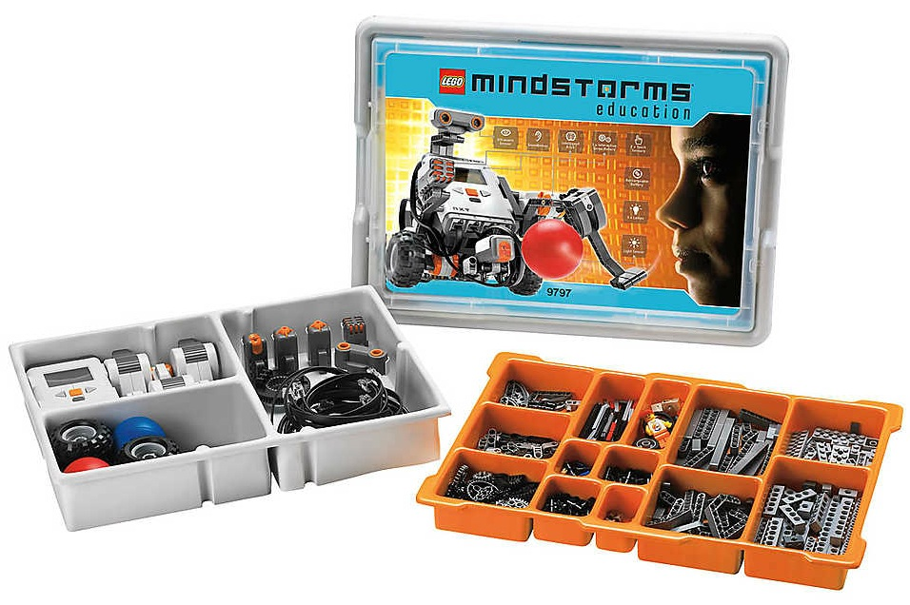
Учебно-методическое обеспечение

Slide 4



Работа с одарёнными детьми
III-VII робототехническом фестивали (2014-2017 г.г.) на базе лицея №14. Получены сертификаты участников фестиваля.
II-III региональный чемпионат Junior Skills в рамках регионального чемпионата Тамбовской области «Молодые профессионалы –2016- 2017», сборная школы заняла 4 место.
Региональный марафон «Старт» (2012). Грамота за активное внедрение инновационных образовательных технологий и поддержку детского технического творчества
Обучающий семинар для тренеров и обучающихся «Соревновательная робототехника»

Slide 5
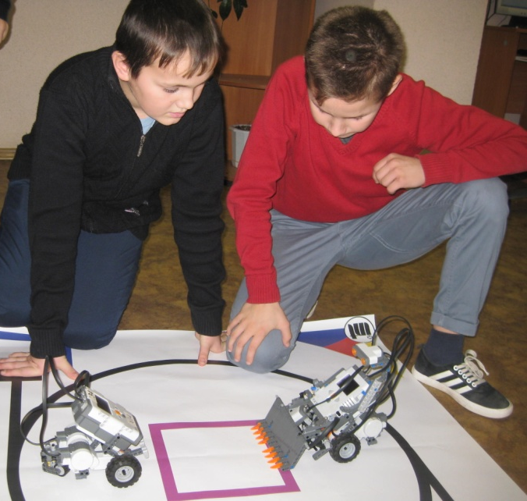
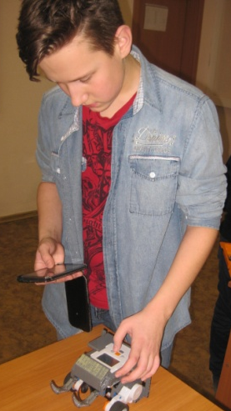
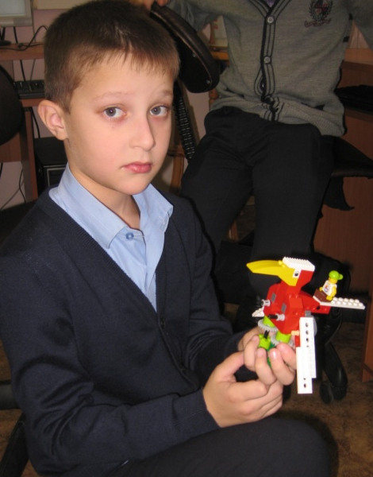
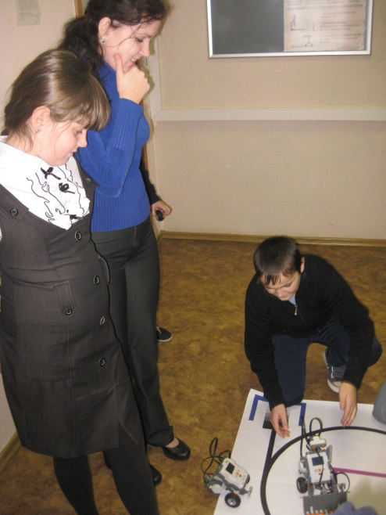
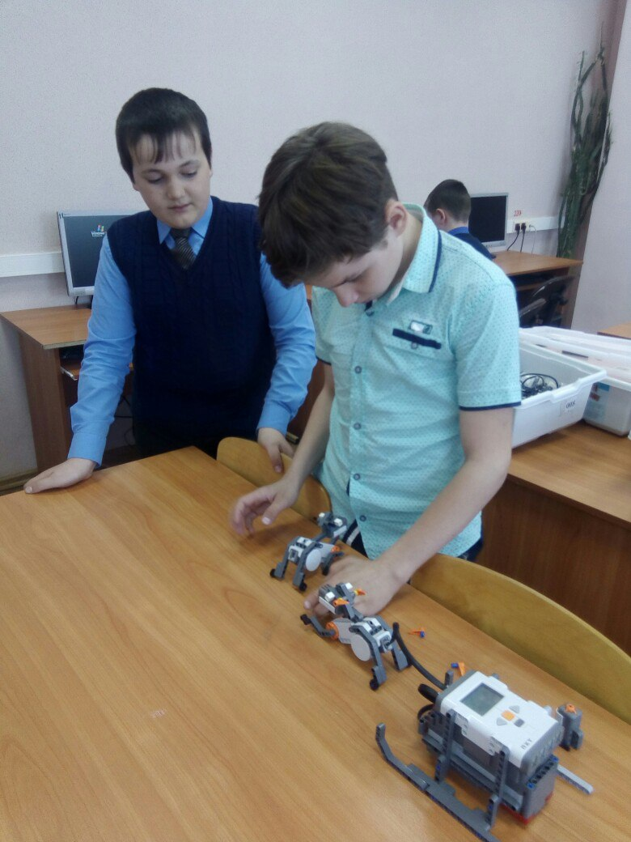
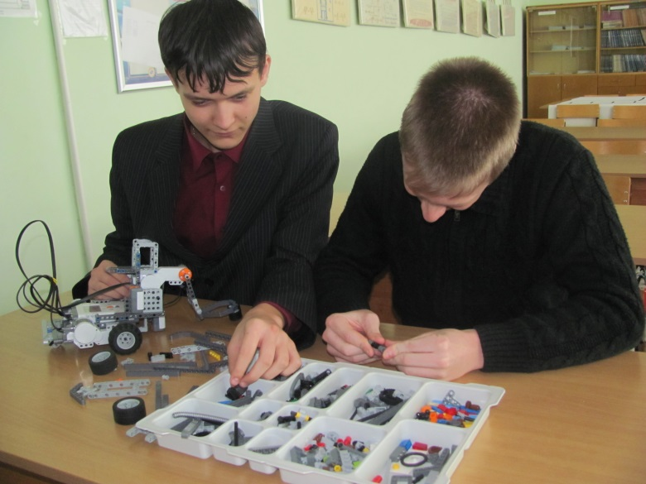

Slide 6
Планы на 2017 год
Увеличение количества учащихся, занимающихся робототехникой
Расширение спектра курсов по робототехнике для педагогов

